Slide 1
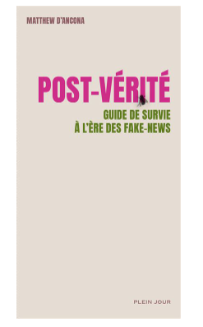
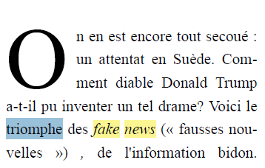
Rhétorique des “fake news”
1/ Auteur
Polémique, fiction et idéologie
Mots-clés : formule, analyse du discours, presse francophone contemporaine, métadiscours, performativité, linguistique énonciative, dimension argumentative
2/ Présentation de la recherche / Problématique
Elise SCHÜRGERS
L’ambition principale de la thèse est d’éclairer ce qui se lit dans les formes discursives, en circulation dans la presse francophone contemporaine, qui traitent de la question des « fake news ». On se demande quels parcours de sens l’énonciation de la locution « fake news » travaille à faire valoir ou à discréditer. En prise avec la réalité sociale de laquelle elle émerge et qu’elle participe à engendrer, cette énonciation dessine les contours d’un rapport à l’information et aux médias, d’une approche du rationnel, de la connaissance, de l’espace public ou encore de la notion de critique. On parie donc que les manières de dire nous renseignent, mais aussi nous servent à penser les imaginaires au travers desquels une société se raconte, se sclérose ou se renouvelle.
Depuis 2019, Elise Schürgers prépare une thèse (bourse FNRS/FRESH) à l’Université de Liège, sous la direction de F. Provenzano. Avant cela, et après des études de Langues et littératures romanes, elle a été assistante à l’Uliège et a pendant ce temps travaillé sur la question des points de vue énonciatifs dans les romans de Flaubert.
3/ Méthodes
De manière générale, ce travail s’arrime aux méthodes et aux enjeux portés par l’analyse du discours, en particulier la fraction de la discipline influencée par la linguistique énonciative. La thèse s’articule autour de deux volets d’analyse principaux, traitant tous deux d’un corpus correspondant aux articles – tirés de six quotidiens généralistes traditionnels en France et en Belgique francophone – dans lesquels apparait la locution « fake news ». Le premier volet développe la proposition méthodologique et heuristique selon laquelle cette locution a récemment atteint le statut de formule (Krieg-Planque). Le deuxième volet cherche à établir une modélisation rhétorique du métadiscours de cette formule. On y étudie les effets d’éthos générés par la mise en scène des points-de-vue énonciatifs, l’efficace argumentative des figures et la sémiotisation des émotions en texte.
4/ Défis de la recherche
Notre angle d’approche souhaite éviter d’entrer dans le débat de la régulation de l’information et offrir la possibilité de prendre du recul par rapport à une série d’éléments préconstruits qui servent régulièrement de clés interprétatives (telles qu’elles se cristallisent dans les affirmations posant par exemple la crédulité d’un public naïf, le rôle fondamental du numérique ou la perte du goût pour la rationalité) pour diagnostiquer, dans ce phénomène, un « problème démocratique ». On ne cherche donc pas à observer le phénomène global – les questions de viralité, de manipulation, d’intention, de réception de ces fake news (approches majoritaires SIC, mais aussi en histoire ou en psychologie par exemple) –, ou même les textes qui se seraient vu assignés cette étiquette (approches rhétoriques et discursives). Ce sont bien les configurations langagières du discours de presse qui dit « fake news » qui constituent notre objet : on s’interroge sur ce que celles-là font, en énonçant la formule.
Un levier pragma-énonciatif ?
Unité métadiscursive labellisant un discours autre, une parole exogène, « fake news », en tant que formule, porte aussi un sujet à l’avant-plan de la scène médiatique et le fait exister, l’institue, selon un environnement formel donné, comme objet de débat. Quels sont alors les effets potentiels d’un discours labellisant sur sa propre énonciation, et ce lorsque cette labellisation relève du régime formulaire ? Il semble que la locution puisse correspondre à un sous-type formulaire, méta-énonciatif (à la manière de « politiquement correct »). Elle serait ainsi un levier pragma-énonciatif permettant au discours journalistique de créer les conditions d’une énonciation visant sa propre légitimation.
5/ Commentaires et prochaines étapes
La structure et les articulations de la thèse étant arrêtées, nous sommes dans la phase de concrétisation des analyses et de rédaction de la thèse. Ceci implique notamment la sélection arbitraire d’une série d’extraits jugés les plus pertinents pour mener à bien les microlectures du 2e volet. En parallèle, nous continuons le recueil de données permettant la saturation du corpus (presse magazine, initiatives en éducation aux médias, rapports de commission, etc.).
Ce travail a aussi pour horizon un chapitre d’ouverture, se demandant si les effets produits par le métadiscours des fake news, porteur d’une série de partages trop rigidifiés (vrai/faux, lucidité objective et rationnelle/naïveté subjective et affectée), sont une réponse efficace à ce que ce même discours déplore. On souhaite compliquer ces partages à l’aide des théories de la fiction et tenter de tirer les leçons critiques de ces complications en posant la question du type de destinataire que l’on voudrait que les textes journalistiques construisent afin que soit attisée sa prise critique sur les phénomènes que la thématique des « fake news » met en branle.

